Slide 1
Manajemen I/O (2)
Slide perkuliahan
SISTEM OPERASI
Sumber :
- Modern Operating System, Tanenbaum
Operating System, Internal and Design Principles, William Stallings
Ken Kinanti Purnamasari

Slide 2
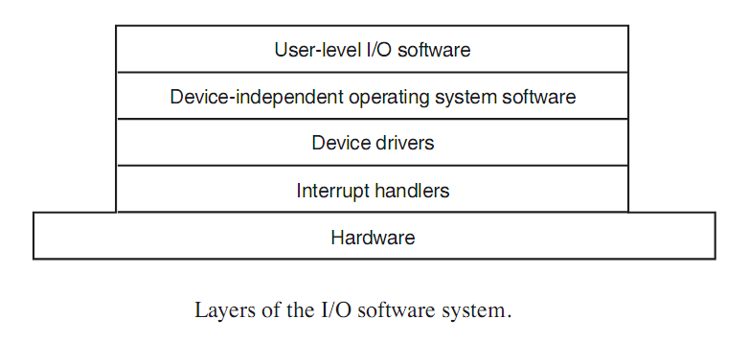
Perangkat Lunak I/O
Lapisan Perangkat Lunak I/O :

Slide 3
Interrupt Handler
Penanganan Interrupt :
- Persiapan : Pastikan semua register tersimpan, Siapkan prosedur Interrupt (setting TLB, MMU, page table, buat stack baru, cari pengendali interrupt, salin register-register ke tabel proses)
Eksekusi : Jalankan prosedur interrupt
Paska Eksekusi : Pilih proses selanjutnya, Siapkan MMU dan register, kemudian jalankan proses baru

Slide 4
Device Driver
Device Driver adalah kode pengaturan yang ditulis perusahaan pembuat device (biasanya sepaket dengan alat).
Biasanya kompleksitas driver dibedakan untuk setiap alat, tipe alat, dan sistem operasi.

Slide 5
Device-Independent
Fungsi Device-Independent :
Uniform interfacing for device drivers
Buffering
Error reporting
Allocating & releasing dedicated devices
Providing a device-independent block sizes

Slide 6
User-Level I/O
User-Level I/O
- Spooling

Slide 7
Buffering I/O
Buffering : penyimpanan data ke dalam suatu area penyimpanan saat transfer data antar device sedang berlangsung.

Slide 8
Cache, Buffer, Spool
- Cache : area penyimpanan salinan data yang ada di dalam komputer
- Buffer : area penyimpanan salinan data yang akan disimpan ke dalam komputer
- Spool : buffer yang menyimpan salinan data yang akan dieksekusi suatu critical resource (mis: printer)

Slide 9
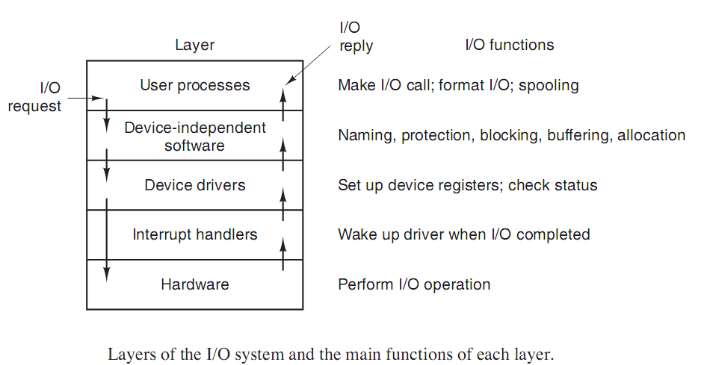
Perangkat Lunak I/O

Slide 10
Disks

Slide 11
DISK hardware
Jenis-jenis disk :
Magnetic Disk
RAID

Slide 12
Magnetic Disk
Terdiri dari beberapa silinder
Setiap silinder memiliki 1 sampai 16 track
Setiap track memiliki beberapa sektor (floppy disk : 8 sampai 32, harddisk : ratusan)

Slide 13
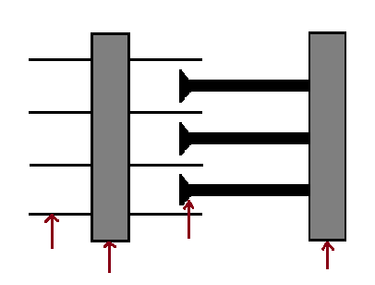
Magnetic Disk
Read/Write Head
Platter
Spindle
Boom

Slide 14
Magnetic Disk
Waktu Pembacaan & Penulisan ke Disk :
Seek Time
Rotational Latency Time
Transfer Data Time

Slide 15
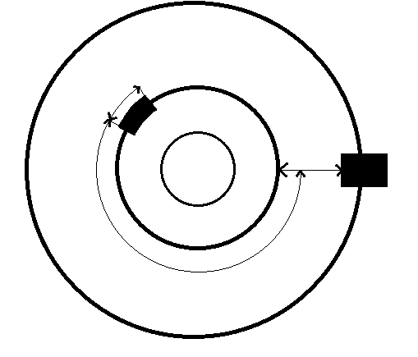
Magnetic Disk
Transfer Rate
Seek Time
Latency Time

Slide 16
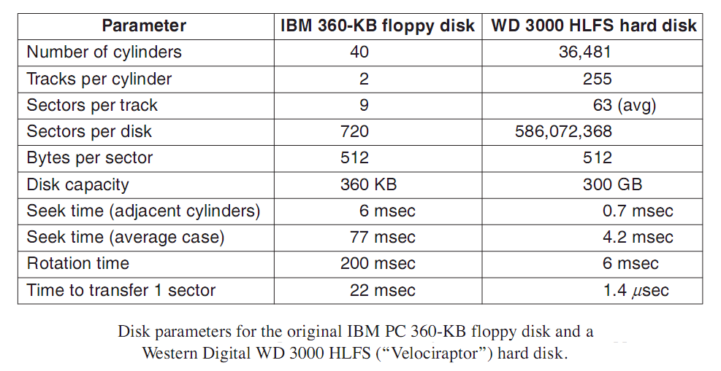
Magnetic Disk

Slide 17
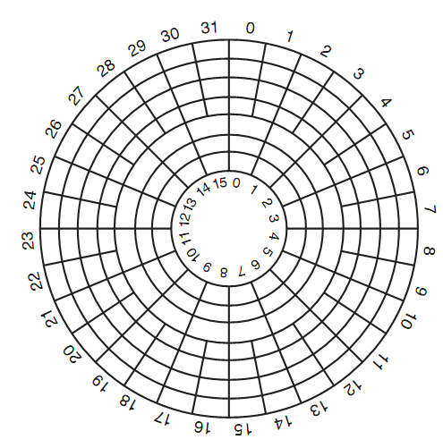
Magnetic Disk

Slide 18
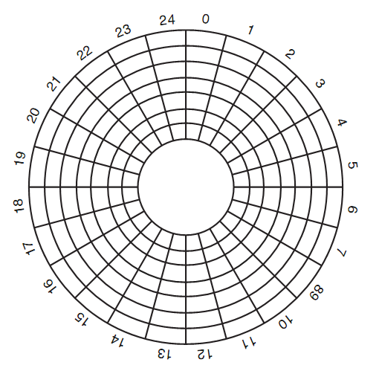
Magnetic Disk

Slide 19
Magnetic Disk
Algoritma Penjadwalan Disk :
FCFS (First Come, First Serve)
SSF (Shortest Seek First)
SCAN (Elevator)
C-SCAN (Elevator Modified)
N-Step SCAN
Eschenbach Scheme

Slide 20
Magnetic Disk
Bandingkan Magnetic Disk dengan RAM (Random Access Memory)
RAM tidak memiliki seek time & latency time.
Perintah di RAM : Baca & Tulis blok

Slide 21
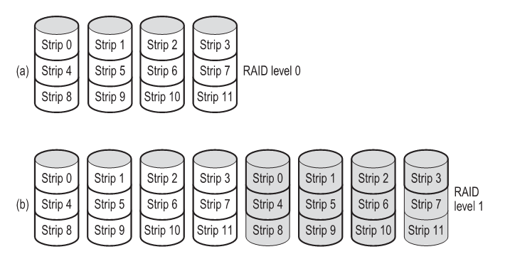
RAID (level 0 – 6)
RAID => Redundant Array of Independent Disk

Slide 22
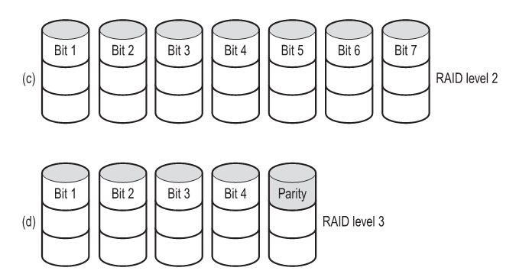
RAID (level 0 – 6)

Slide 23
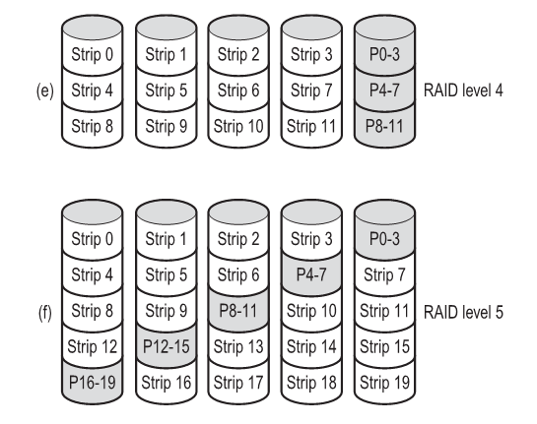
RAID (level 0 – 6)

Slide 24
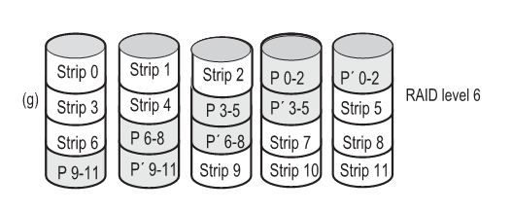
RAID (level 0 – 6)

Slide 25
Clocks

Slide 26
CLOCK HARDWARE
Tipe Clock :
Clock dengan impuls tegangan listrik
Clock PIT (Programmable Interval Timer)
→ crystal oscillator , counter , holding register

Slide 27
CLOCK HARDWARE

Slide 28
CLOCK HARDWARE
Mode Pemrograman PIT :
One-shot mode
Square wave mode

Slide 29
CLOCK SOFTWARE
Fungsi Clock :
Mengatur waktu nyata
Mengatur waktu eksekusi proses
Menghitung waktu penggunaan prosesor
Menangani system call alarm
Profiling, monitoring, pengumpulan statistik

